Slide 1
Звук [ф] [ф‘]

Slide 2
Прозвенел звонок весёлый.
Мы начать урок готовы
Будем слушать, рассуждать
И друг другу помогать.

Slide 3
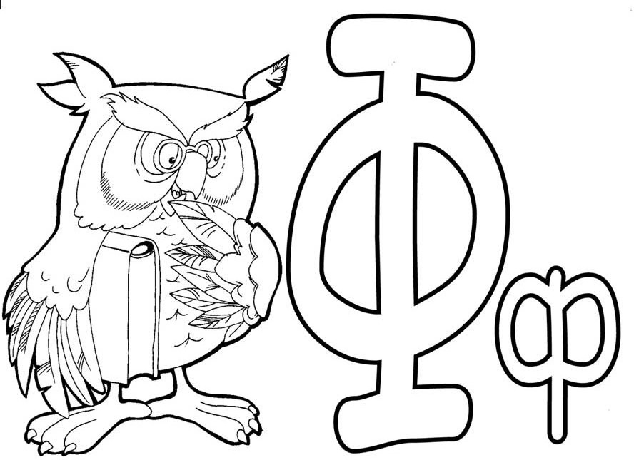
Филин

Slide 4
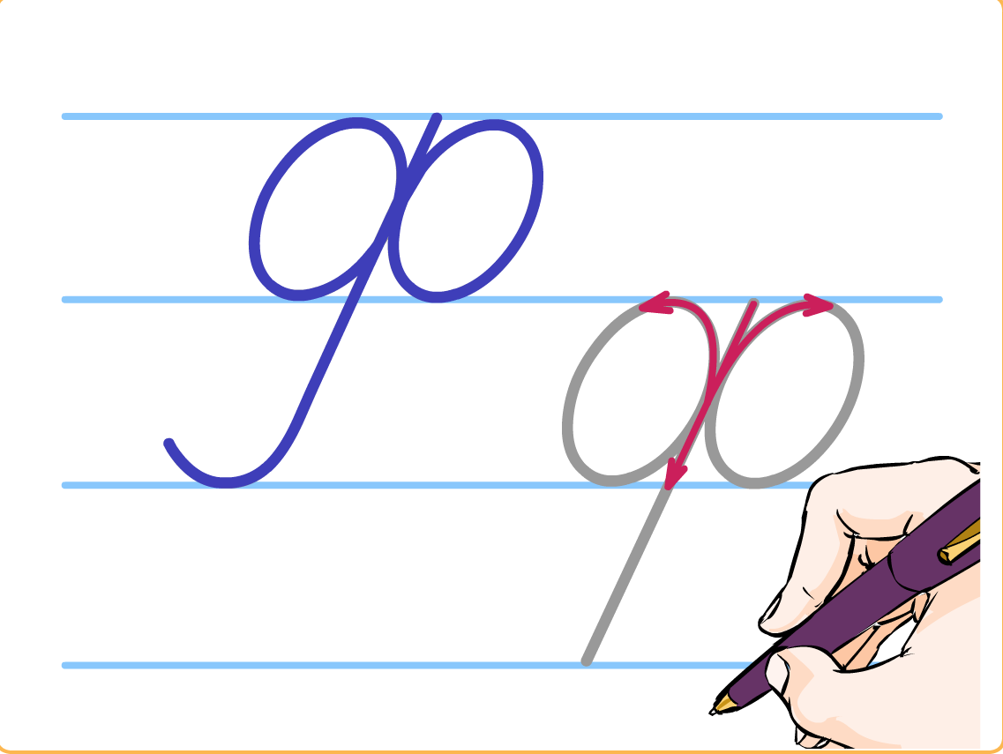

Slide 5
Я тетрадочку открою и как надо положу
Я от вас, друзья, не скрою
Ручку я вот так держу.
Сяду прямо, не согнусь,
За работу я возьмусь.

Slide 6
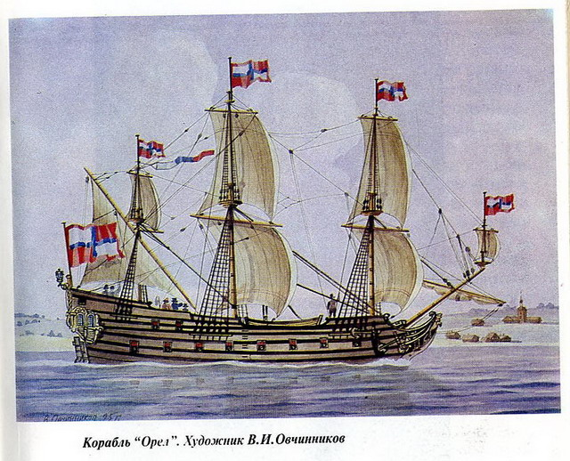
Корабли

Slide 7
Физминутка
Вышли мышки как-то раз
Посмотреть: который час?
Раз, два, три, четыре, пять
Мышки дернули за гири.
Вдруг раздался странный звон,
Разбежались мышки вон…

Slide 8
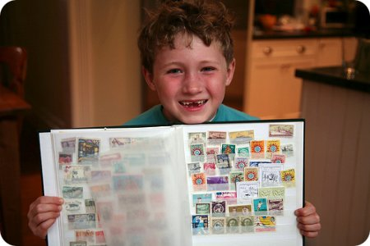
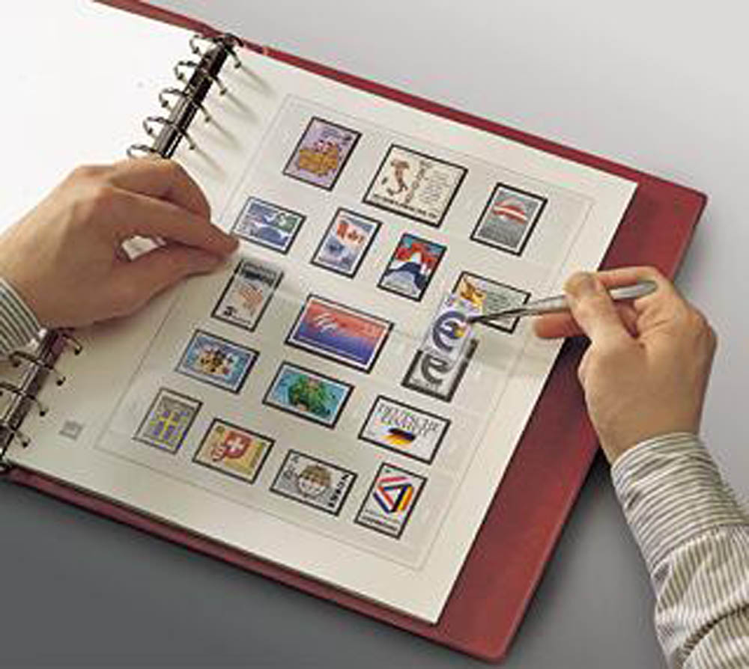
Филателист

Slide 9
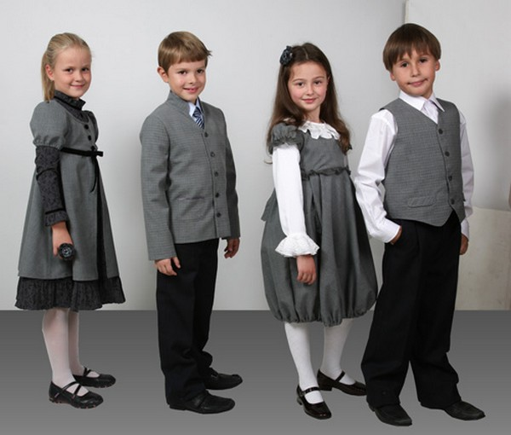
Фонтан
Форма

Slide 10
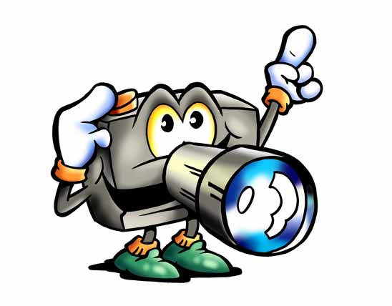
Флажки
Фотоаппарат

Slide 11
Фуражка

Slide 12
Вот и кончился урок
Снова прозвенел звонок,
Отдыхать мы можем смело,
А потом опять за дело!

